Slide 1


Unidade Curricular
Gestão e Cultura Organizacional
Administração e Gestão : Conceitos e Relações
TS
Teresa Jesus Correia Paulino Santos
Ano letivo 2024/2025

Slide 2

Epistemologia na Educação e Administração
A importância da epistemologia educacional para os sistemas educativos e a epistemologia da administração como base para o conhecimento administrativo.
T

Slide 3




Racionalidade Científica e Método Científico
Racionalidade Científica
Método Científico
Conjunto de regras e estratégias para aprofundar um problema sistematicamente.
Conhecimento fundado na lógica da metodologia de investigação.
Explicação da Realidade
Feita através de teorias, hipóteses testadas e leis.
A racionalidade científica traduz um conhecimento fundado na lógica inerente à metodologia de investigação. O método científico diferencia a investigação da especulação e o conhecimento científico do não científico.

Slide 4




Epistemologia Educacional e sua Relevância
Reflexão Filosófica
Fundamentação da educação como ciência.
Conceção e Gestão
Contribuições para sistemas educativos.
Práxis Educacionais
Nova perceção sobre modelos de administração.
A epistemologia educacional visa a fundamentação da educação como ciência, oferecendo reflexões para a conceção, gestão e regulação dos sistemas educativos. Permite uma nova perceção sobre as práxis educacionais.

Slide 5

Limites da Tradição Educacional e Epistemologias do Sul
1
Exclusão de Saberes
A tradição educacional exclui universos simbólicos e culturais.
2
Sociologia das Ausências
Santos propõe uma sociologia das ausências e emergências.
3
Novas Formas de Validação
Inclusão das Epistemologias do Sul.
A tradição educacional no Ocidente exclui universos simbólicos e culturais. (Santos, 2002).propõe uma sociologia das ausências e emergências, permitindo compreender a lógica excludente e propor um modelo diferente de racionalidade.

Slide 6




O Papel da Educação e a Função Social
Desenvolvimento Individual
Educação para o desenvolvimento da natureza do indivíduo.
Preparação Social
Educação para a realização plena na sociedade.
Perspetiva Eclética
Complementação das teses individual e social.
A educação não deve focar-se unicamente no desenvolvimento do indivíduo, mas também na preparação para a sociedade, enquanto ser social, poder realizar-se plenamente no seio da sociedade (Varela, 2012. Uma perspetiva eclética visa complementar as teses individual e social,)

Slide 7



Epistemologia da Administração
Processos Administrativos
2
Planeamento, organização, direção, coordenação e controle.
Fundamentação Científica
1
Conhecimento administrativo com base científica.
Conhecimento Sistematizado
Produzido segundo critérios universais de investigação.
3
A epistemologia da administração busca fundamentar cientificamente o conhecimento administrativo. A administração, come epistememologia, envolve a possibilidade de fundamentar cientificamente o conhecimento administrativo.

Slide 8




Administração: Ciência, Técnica e Arte
A Administração é uma ciência social, técnica e arte que planeia, organiza, dirige e controla os recursos da organização para obter o máximo benefício, seja económico ou social, dependendo dos objetivos.
Jiménez Castro ( ) define-a como uma ciência social com princípios, técnicas e práticas aplicadas a grupos humanos, permitindo sistemas racionais de esforço cooperativo para alcançar propósitos comuns.
Ciência Social
Técnica
Arte
Baseada em princípios e teorias.
Utilização de métodos e ferramentas.
Habilidade de aplicar o conhecimento.

Slide 9
Administração como Ciência, Técnica e Arte
Ciência
Técnica
Arte
A Administração como ciência é um ramo do conhecimento que estuda a atividade humana administrativa, buscando satisfazer necessidades com o uso racional de recursos.
A técnica administrativa opera e transforma a realidade, aplicando normas e procedimentos com rigor, baseada em programas definidos.
A arte administrativa capta e comunica a realidade de forma subjetiva, não busca a explicação nem a compreensão da realidade administrativa (tal como a ciência), mas sim visa tornar possível .

Slide 10
Administração: Ciência, Técnica e Arte
Ciência
1
Estudo do processo de satisfação de necessidades humanas.
Técnica
2
Aplicação de normas e procedimentos administrativos.
Arte
3
Tornar possível a realidade prevista pela administração.
A administração é ciência, técnica e arte. A ciência administrativa fornece o conhecimento, a técnica aplica normas e a arte visa tornar possível a realidade almejada.

Slide 11
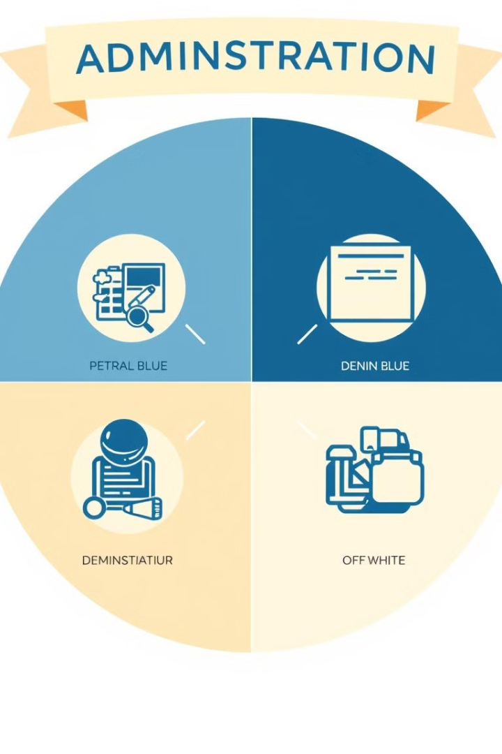
Conceitos Fundamentais de Administração
A Administração é uma ciência social aplicada que planear, organiza, dirige e controla recursos para atingir objetivos organizacionais.
Chiavenato define administrar como criar condições ideais para a colaboração e geração de valor.
Maximiano destaca a administração como um processo dinâmico de tomada de decisões sobre objetivos e recursos. Drucker enfatiza a importância do administrador na realização dos objetivos organizacionais.

Slide 12
A Essência da Administração Segundo Autores
Chiavenato
Maximiano
Fayol
Administração é a condução racional das atividades de uma organização, seja lucrativa ou não, através do planeamento, organização, direção e controle. (Chiavenato, 2006 ; 2023).
Administração é o processo dinâmico de tomar decisões sobre objetivos e recursos, garantindo a realização de objetivos através da aplicação de recursos. Maximiano (2000, p.25)
Administrar é prever, organizar, comandar, coordenar e controlar, numa visão clássica da gestão. (Fayol, 1916)

Slide 13
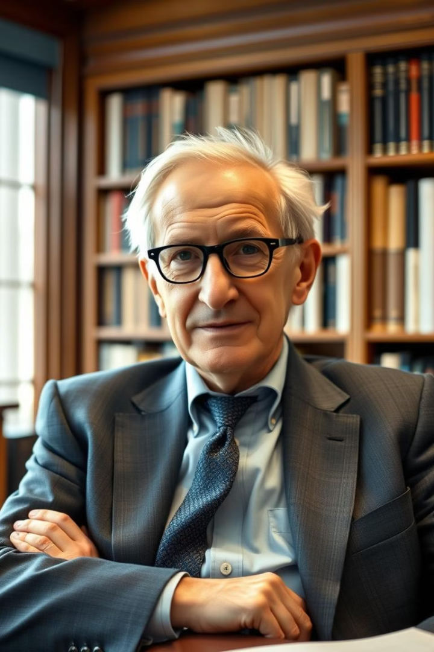
A Perspetiva de Drucker sobre a Administração
Para Drucker (1991), administrar envolve assumir tarefas e disciplina, focando-se nas pessoas. Cada sucesso ou fracasso na administração reflete o desempenho do administrador, pois são as pessoas que administram, não forças abstratas.
Administração é o processo de tomada de decisão e controle sobre as ações dos indivíduos, visando alcançar metas predeterminadas. Transformar informação em conhecimento e ação é a função do administrador.
Tomada de Decisão
Controle
Processo central na administração.
Ações dos indivíduos alinhadas com metas.
Conhecimento
Informação transformada em ação efetiva.

Slide 14

Perspectivas Epistemológicas da Administração
Abordagens Centradas na Ação
Filosofia do Processo
Estudo de fenômenos organizacionais com foco em temporalidade, totalidade, abertura, força e potencialidade dos processos.
Correntes pragmatistas, teoria ator-rede e estudos baseados em práticas ganham destaque, refletindo tendências nas ciências sociais.
Crítica à Modernidade
Perspectiva pós-estruturalista nos estudos organizacionais, oferecendo potencial de expansão temática e crítica à modernidade.

Slide 15
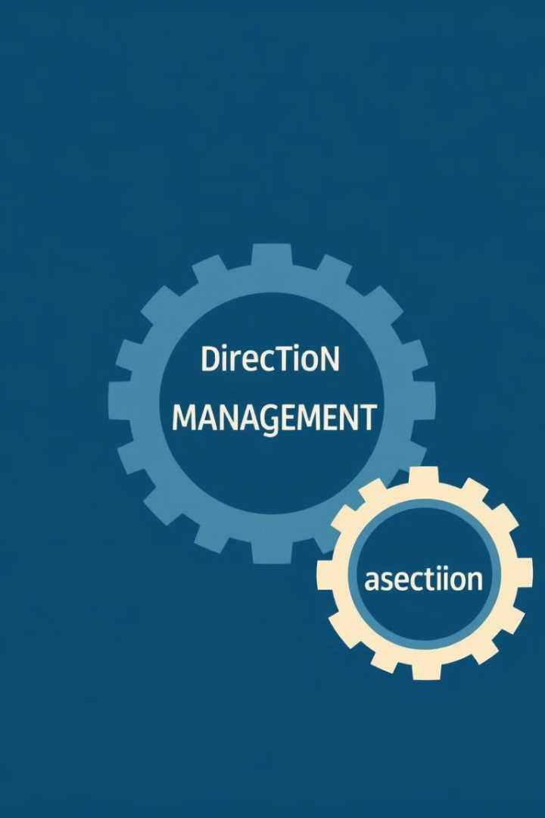
Direção, Gestão e Administração: Conceitos Distintos
Embora frequentemente usados como sinónimos, Administração, Gestão e Direção são conceitos distintos. Morais (1986) contribui para elucidar estas diferenças, destacando as perspetivas estratégica, tática e operacional de cada um.
1
Direção
Perspetiva estratégica, objetivos de longo prazo.
2
Gestão
Perspetiva tática, objetivos de curto prazo.
3
Administração
Obtenção, processamento e transmissão de informações.

Slide 16
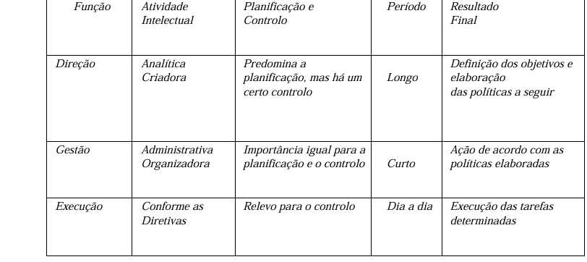
Direção, Gestão e Administração: Conceitos Distintos
Direção

Slide 17



Direção: A Perspetiva Estratégica
A Direção foca-se em objetivos e medidas estratégicas, de longo prazo e abrangentes para toda a organização. A atividade principal é tomar decisões de natureza estratégica, garantindo sobrevivência, desenvolvimento e prosperidade.
Medidas
2
Ações estratégicas para alcançar os objetivos.
Objetivos
1
Definição de metas a longo prazo.
Estratégia
Escolha das grandes opções fundamentais.
3

Slide 18




Gestão: A Perspetiva Tática e Operacional
A Gestão concentra-se em objetivos e medidas táticas ou de curto prazo, utilizando os meios disponíveis para obter o melhor resultado. Define os objetivos e toma as medidas de curto prazo, estabelecendo os meios para atingir objetivos intermédios.
Previsional
Definição de objetivos de curto prazo.
Operativa
Execução das atividades.
Controlo
Aferição dos resultados da execução.

Slide 19

Administração em Sentido Restrito
Obtenção de Informações
Apoio à Gestão
Fornecimento de elementos para a tomada de decisões.
Coleta e processamento de dados relevantes.
Sistemas de Informação
Utilização de sistemas para tratamento e transmissão de dados.

Slide 20
Gestão: Decidir e Escolher
A Gestão é um conjunto de decisões que visam a prossecução do fim da organização, elegendo a melhor via para a realização dos objetivos. Implica uma atividade de escolha refletida, baseada num juízo definitivo de valor.
Decidir
1
Escolher a melhor via.
Objetivos
2
Definir metas a alcançar.
Resultados
3
Alcançar os resultados pretendidos.

Slide 21



Órgãos de Direção, Gestão e Execução
Os órgãos de direção definem os objetivos e elaboram políticas. Os órgãos de gestão combinam meios para atingir os objetivos. Os órgãos de execução asseguram a realização material dos objetivos, prestando contas do seu desempenho.
1
Direção
2
Gestão
3
Execução

Slide 22





Administração em Sentido Amplo
Organização
Planeamento
Ligação lógica das componentes do sistema.
Determinação de objetivos e estratégias.
2
1
Direção
3
Orientação e coordenação de esforços.
5
Controlo
4
Avaliação e correção de desvios.
Execução
Implementação das ações planejadas.

Slide 23

O Processo Cíclico da Gestão/Administração
O termo gestão abrange uma série de conceções não abarcadas pelo conceito de administração, tais como: democratização, compartilhamento do poder, participação coletiva e relações sociais. (Lück, 2000),
O processo de gestão é um ciclo contínuo de planeamento, organização, direção, execução e controlo. Cada fase é essencial para o sucesso da organização, garantindo que os objetivos sejam alcançados de forma eficiente e eficaz.
Este ciclo permite uma adaptação constante às mudanças no ambiente, assegurando que a organização permaneça relevante e competitiva. A gestão eficaz é fundamental para o sucesso a longo prazo.

Slide 24

Administração em Sentido Restrito
A Administração, em sentido restrito, é um conjunto de atividades de obtenção, coleta, processamento e transmissão de informações. Apoia a gestão e a direção, fornecendo elementos para a tomada de decisões.
O tema administração/gestão trata-se de uma discussão contemporânea,
fazendo-se relevante, uma vez que o gestor escolar, além de ter suas funções diretamente relacionadas ao campo da administração/gestão, configura um elemento importante no processo da gestão democrática escolar.
Join at
slido.com
#7191 649
https://wall.sli.do/event/5f4v7vmpEZ3vFX56aHEfUX?section=3907efc1-2564-4c65-80dc-7113c74c24d2

